Slide 1
Βιολογική Μηχανική Εργονομία (Θ)
Ανοικτά Ακαδημαϊκά Μαθήματα στο ΤΕΙ Αθήνας
Ενότητα 8: Αρθρώσεις άνω άκρων (α’ μέρος)
Δωροθέα Μακρυγιάννη Pt MSc
Τμήμα Φυσικοθεραπείας
Το περιεχόμενο του μαθήματος διατίθεται με άδεια Creative Commons εκτός και αν αναφέρεται διαφορετικά | Το έργο υλοποιείται στο πλαίσιο του Επιχειρησιακού Προγράμματος «Εκπαίδευση και Δια Βίου Μάθηση» και συγχρηματοδοτείται από την Ευρωπαϊκή Ένωση (Ευρωπαϊκό Κοινωνικό Ταμείο) και από εθνικούς πόρους.

Slide 2
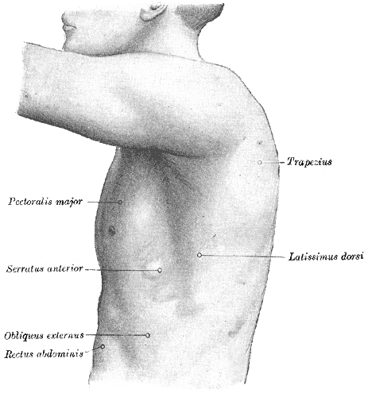
Ι. Ωμική Ζώνη
Τραπεζοειδής
Μείζων θωρακικός
Πλατύς ραχιαίος
Πρόσθιος οδοντωτός
Έξω λοξός κοιλιακός
Ορθός κοιλιακός
“Gray1215”, από Quibik διαθέσιμο ως κοινό κτήμα

Slide 3
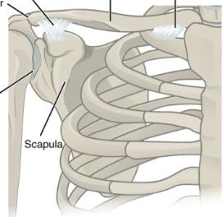
Αρθρώσεις του Ώμου 1/3
Η κινητικότητα του ώμου εξασφαλίζεται από:
τρεις πραγματικές αρθρώσεις,
δύο λειτουργικές αρθρώσεις,
τις συνδεσμικές συνδέσεις της κλείδας.
6
7
4
8
5
1
4
1.ωμοπλάτη, 2.πλευρές, 3.σπόνδυλοι, 4.κλείδα, 5.γληνοβραχιόνια άρθρωση 6.ακρωμιοκλειδική άρθρωση, 7.κορακοκλειδικός σύνδεσμος. 8.πλευροκλειδικός σύνδεσμος.
1
2
3
© 28 Ιουν 2013 OpenStax College. Textbook content produced by OpenStax College is licensed under a Creative Commons Attribution License 3.0 license.

Slide 4
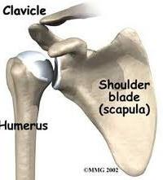
Αρθρώσεις του Ώμου 2/3
Οι πραγματικές αρθρώσεις είναι:
Η γληνοβραχιόνια άρθρωση.
Η ακρωμιοκλειδική άρθρωση.
Η στερνοκλειδική άρθρωση.
Κλείδα
Ωμοπλάτη
Βραχιόνιο
quizlet.com

Slide 5
Αρθρώσεις του Ώμου 3/3
Οι λειτουργικές αρθρώσεις είναι:
Η ωμοπλατοθωρακική άρθρωση.
Το υπακρωμιακό διάστημα.
Στερνοκλειδική άρθρωση
Ωμοπλάτη
Κλείδα
“Pectoral girdles-en”, από Mysid διαθέσιμο ως κοινό κτήμα

Slide 6
Συνδεσμικές Συνδέσεις
Οι συνδεσμικές συνδέσεις της κλείδας γίνονται:
με την πρώτη πλευρά, πλευροκλειδικός σύνδεσμος,
με την κορακοειδή απόφυση, κορακοκλειδικός σύνδεσμος.
Πρόσθιος
Στερνοκλειδικός Σύνδεσμος
Μεσοκλειδικός Σύνδεσμος
Στερνική απόληξη της Κλείδας
Αρθρικός Δίσκος
Πλευρά
Πλευρικός Χόνδρος της Κλείδας
Πλευροκλειδικός Σύνδεσμος
Στέρνο
“Gray325”, από Pngbot διαθέσιμο ως κοινό κτήμα

Slide 7
Ακρωμιοκλειδική Άρθρωση
Η στερνοκλειδική και η ακρωμιοκλειδική άρθρωση συνδέονται μηχανικά με τέτοιο τρόπο, ώστε όλες οι κινήσεις της κλείδας συνοδεύονται από κινήσεις της ωμοπλάτης.
Η ακρωμιοκλειδική άρθρωση, λόγω των επιπέδων αρθρικών επιφανειών, χρειάζεται για την σταθεροποίησή της ισχυρούς συνδέσμους:
τον ακρωμιοκλειδικό σύνδεσμο (συνδεσμική σύνδεση της κλείδας),
τον κορακοκλειδικό σύνδεσμο (συνδεσμική σύνδεση της κλείδας),
τον ακρωμιοκορακοειδή σύνδεσμο.

Slide 8
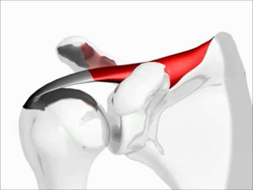
Ακρωμιοκορακοειδές Τόξο
Ο ακρωμιοκορακοειδής σύνδεσμος , η κορακοειδής απόφυση, και το ακρώμιο, σχηματίζουν το ακρωμιοκορακοειδές τόξο.
Το ακρωμιοκορακοειδές τόξο:
Βοηθά στην σταθεροποίηση της βραχιόνιας κεφαλής στην ωμογλήνη.
Περιορίζει την προς τα επάνω κίνηση του βραχιονίου οστού.
“Shoulder motion with rotator cuff (supraspinatus)”, από Was a bee διαθέσιμο με άδεια CC BY 3.0

Slide 9
Λειτουργικές Αρθρώσεις
Στο υπακρωμιακό διάστημα:
Επιτρέπεται η διολίσθηση της κεφαλής του βραχονίου, κάτω από το ακρωμιοκορακοειδές τόξο.
Ο υπακρωμιακός ορογόνος θύλακας προσφέρει μια ολισθηρή επιφάνεια, που επιτρέπει το απαλό πέρασμα του βραχιονίου μεταξύ του ακρωμίου και του μυοτενοντώδους επικαλύμματος.
Η ωμοπλατοθωρακική άρθρωση επιτρέπει την διολίσθηση της ωμοπλάτης στο θωρακικό τοίχωμα χάρη στον χαλαρό συνδετικό ιστό μεταξύ του υποπλατίου και του πρόσθιου οδοντωτού μυός.

Slide 10
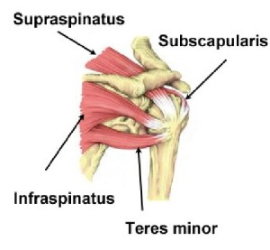
Μυοτενοντώδες Επικάλυμμα
Το μυοτενοντώδες επικάλυμμα:
Αποτελεί την μυϊκή επικάλυψη της άρθρωσης του ώμου.
Είναι γνωστό ως ομάδα των στροφέων.
Αποτελείται από τους μύες:
υπερακάνθιο,
υπακάνθιο,
υποπλάτιο και
ελάσσονα στρογγύλο.
Υπερακάνθιος
Υποπλάτιος
Υπακάνθιος
Ελάσσονας Στρογγύλος
svmassagetherapy.com

Slide 11
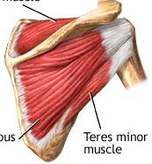
Η Ομάδα των Στροφέων
Πρόσθια όψη
Οπίσθια όψη
Υπερακάνθιος
Υποπλάτιος
Υπακάνθιος
Ελάσσων Στρογγύλος
321gomd.com

Slide 12
Εκφυλιστική Διαδικασία 1/3
Ο υπερακάνθιος τένοντας είναι το στοιχείο που βλάπτεται περισσότερο από το μυοτενοντώδες επικάλυμμα.
Επαναλαμβανόμενη χρήση ή συχνή πίεση μπορεί:
να προκαλέσει φλεγμονή στον υπακρωμιακό ορογόνο θύλακα
να οδηγήσει στο σύνδρομο του υπερακανθίου μυός.
Τένοντας Υπερακανθίου μυός
Αρθρικός θύλακας
Ακρώμιο
Δελτοειδής
chirobeans.wordpress.com

Slide 13
Εκφυλιστική Διαδικασία 2/3
Λόγω ασβεστοποίησης ή άλλων εκφυλιστικών διεργασιών, συχνά συμβαίνει πάχυνση του τένοντα του υπερακανθίου.
Κατά την απαγωγή του βραχιόνιου, στο τόξο μεταξύ 60 και 120 μοιρών, ο τένοντας «σφηνώνεται» στον υπακρωμιακό ορογόνο θύλακα, όπου μάλιστα παρουσιάζεται πόνος (σύνδρομο υπερακανθίου).
Σε περίπτωση ρήξης του υπερακανθίου τένοντα:
Ο υπακρωμιακός και ο υποδελτοειδής ορογόνος θύλακας δεν χωρίζονται από την αρθρική κοιλότητα και μετατρέπονται σε έναν ενιαίο χώρο.
Παρεμποδίζονται τότε οι αρχικές (περίπου 10^{ο}) μοίρες της απαγωγής του ώμου.

Slide 14
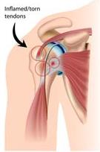
Εκφυλιστική Διαδικασία 3/3
Φυσιολογικές
Δομές
Φλεγμονή/ρήξη
exercisesforshoulderpain.com

Slide 15
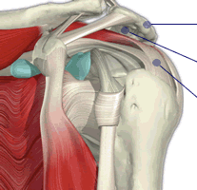
Υπακρωμιακό Διάστημα
Οι θέσεις, που περιορίζουν αρκετά το υπακρωμιακό διάστημα είναι:
τα χέρια ψηλά, επάνω από το κεφάλι,
τα χέρια στο ύψος των ώμων.
Δραστηριότητες, που απαιτούν κίνηση των χεριών κατ’επανάληψη επάνω από το κεφάλι ή ακόμη και στο ύψος των ώμων, εγκυμονούν κινδύνους για εμπλοκή της ομάδας των στροφέων.
1
2
3
1. Ακρώμιο
2. Περιοχή συμπίεσης
3. Τένοντες στροφέων
undisclosedinjury.blogspot.gr

Slide 16
Γληνοβραχιόνια Άρθρωση
Η γληνοβραχιόνια άρθρωση εξασφαλίζει το μεγαλύτερο ποσοστό κίνησης στην ωμική ζώνη.
Το βραχιόνιο κινείται σε τροχιά που ξεπερνά το ημισφαίριο.
Η επιφάνεια της κεφαλής του βραχιονίου στρέφεται και συγχρόνως κυλίεται και ολισθαίνει.
Μόνο το 1/3 της κεφαλής του βραχιονίου είναι σε επαφή με την ωμογλήνη.
Η πλήρης κινητικότητα της άρθρωσης απαιτεί πλήρη κινητικότητα στις επί μέρους αρθρώσεις της ωμικής ζώνης.

Slide 17
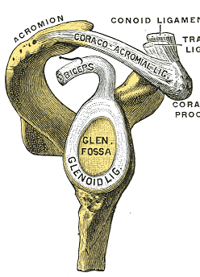
Ώμος / Ωμική Ζώνη
“Gray328”, από Phyzome διαθέσιμο ως κοινό κτήμα
“Gray326”, από Pngbot διαθέσιμο ως κοινό κτήμα

Slide 18
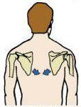
Κινήσεις Ωμοπλάτης 1/2
Στροφή προς τα επάνω
Επαναφορά στην αρχική θέση
b-reddy.org

Slide 19
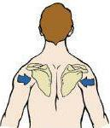
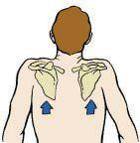
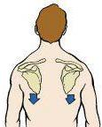
Κινήσεις Ωμοπλάτης 2/2
Απαγωγή
Προσαγωγή
Κατάσπαση
Ανάσπαση
b-reddy.org

Slide 20
Ανάσπαση Ωμοπλατών
Η κίνηση στην ωμική ζώνη και μάλιστα η ανάσπαση ωμοπλατών καθορίζεται από την λειτουργία και την συνεργασία του δελτοειδή με την ομάδα των στροφέων:
Υπακάνθιο,
Υποπλάτιο,
Ελάσσονα Στρογγύλο.
Υπακάνθιος
Υποπλάτιος
Ελάσσων στρογγύλος
jasoncholewa.com

Slide 21
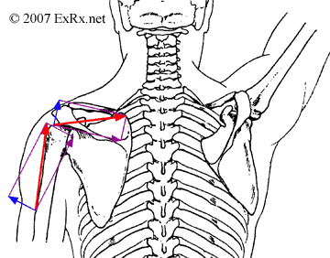
Ωμοβραχιόνιος Ρυθμός
Κατά την απαγωγή του ώμου, το βραχιόνιο και η ωμοπλάτη κινούνται με σχέση 2:1.
Όταν γίνονται 90 μοίρες απαγωγής, οι 60 μοίρες προέρχονται από την γληνοβραχιόνια άρθρωση και οι 30 μοίρες από την ταυτόχρονη κίνηση της ωμοπλάτης.
exrx.net

Slide 22
Η Σταθερότητα της Άρθρωσης
Η ανατομική κατασκευή εξασφαλίζει κινητικότητα στην γληνοβραχιόνια άρθρωση, δεν υπάρχει όμως ενδογενής, οστική, σταθερότητα.
Η σταθερότητα της άρθρωσης:
Είναι αποτέλεσμα παθητικής και ενεργητικής σταθεροποίησης.
Εξαρτάται από τα μαλακά μόρια της περιοχής.
Βασίζεται στην στατική και δυναμική ενέργεια των μαλακών μορίων της περιοχής.

Slide 23
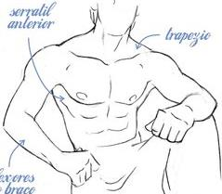
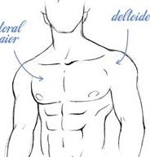
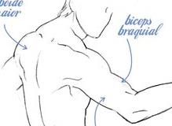
Μύες Άνω Κορμού
Πρόσθιος οδοντωτός
Δελτοειδής
Τραπεζοειδής
Μείζων θωρακικός
Ρομβοειδής
Δικέφαλος βραχιόνιος
Τρικέφαλος βραχιόνιος
nanaramos.deviantart.com

Slide 24
Παθητική Σταθερότητα
Η παθητική σταθερότητα:
Εξασφαλίζεται από:
Τον αρθρικό θύλακα.
Τις συνδεσμικές παχύνσεις του.
Τους μεσόστεους συνδέσμους.
Τον επιχείλιο χόνδρο.
Την αρνητική πίεση της άρθρωσης.
Εξαρτάται από:
το μέγεθος της κεφαλής του βραχιονίου,
την αρτιότητα του επιχειλίου χόνδρου,
τον αρθρικό θύλακα και
το μυοτενοντώδες επικάλυμμα.

Slide 25
Ενεργητική Σταθερότητα
Η ενεργητική σταθερότητα εξασφαλίζεται από τον μυϊκό τόνο και την δραστηριότητα των μυϊκών συστημάτων.
Η ενεργητική σταθερότητα διακρίνεται σε:
Στατική σταθερότητα. Αναφέρεται στην στάση, σε διατήρηση συγκεκριμένης θέσης για εξυπηρέτηση δραστηριότητας.
Δυναμική σταθερότητα. Αναφέρεται στην κίνηση της άρθρωσης.

Slide 26
Στατικοί Σταθεροποιητές
Οι στατικοί σταθεροποιητές είναι:
Οι γληνοβραχιόνιοι σύνδεσμοι.
Ο επιχείλιος χόνδρος.
Ο αρθρικός θύλακας.
Οι σύνδεσμοι συμβάλλουν στην σταθερότητα μόνο στο όριο της τροχιάς της κίνησης.
Στις υπόλοιπες θέσεις το αρθρικό υγρό, η ωμογλήνη και ο επιχείλιος χόνδρος, δομές που συνεργάζονται, «εισροφούν» το βραχιόνιο εξασφαλίζοντας παθητική σταθερότητα.

Slide 27
Δυναμικοί Σταθεροποιητές
Οι δυναμικοί σταθεροποιητές είναι:
Η ομάδα των στροφέων. Η ενεργητική σταθερότητα εξυπηρετείται από την ενεργοποίηση των μυών του μυοτενοντώδους επικαλύμματος (της ομάδας των στροφέων), οι οποίοι εργάζονται με διαφορετικό μηχανικό πλεονέκτημα και με διαφορετικές γωνίες έλξης.
Η μακρά κεφαλή του δικεφάλου μυός.
Οι σταθεροποιοί μύες της ωμοπλάτης:
Τραπεζοειδής.
Ανελκτήρας ωμοπλάτης.
Πρόσθιος οδοντωτός.
Ρομβοειδείς μύες.

Slide 28
Ομάδα Στροφέων
Η ομάδα των στροφέων συνεργάζεται:
για την σταθεροποίηση της γληνοβραχιόνιας άρθρωσης,
για την συμπίεση της κεφαλής του βραχιονίου στην ωμογλήνη κατά την ενεργητική κίνηση του άνω άκρου.
jcphysiotherapy.com

Slide 29
Δυναμική Σταθερότητα 1/2
1. Δελτοειδής 2.άνω, 3.μέση, 4.κάτω μοίρα Τραπεζοειδή 5.Πρόσθιος Οδοντωτός
Η ωμογλήνη πρέπει να ακολουθήσει την κίνηση της κεφαλής του βραχιονίου με συντονισμένη λειτουργία των δυναμικών σταθεροποιών της ωμοπλατοθωρακικής άρθρωσης (τραπεζοειδή, πρόσθιο οδοντωτό, ρομβοειδείς).
Απαγωγή βραχιονίου
2
1
3
4
5
Στροφή ωμοπλάτης
jcphysiotherapy.com

Slide 30
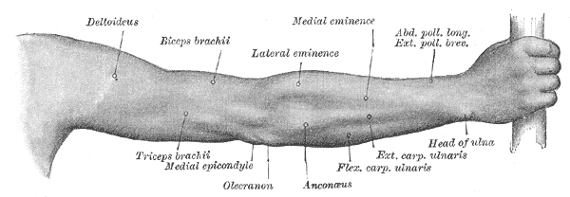
Άνω Άκρο
“Gray1231”, από Quibik διαθέσιμο ως κοινό κτήμα
“Gray1232”, από Quibik διαθέσιμο ως κοινό κτήμα

Slide 31
Δυναμική Σταθερότητα 2/2
Κατά την κίνηση, τα ζεύγη των δυνάμεων που αναπτύσσονται:
Υποπλάτιος με υπακάνθιο και ελάσσονα στρογγύλο
Δελτοειδής με έσω ίνες των στροφέων
σταθεροποιούν την άρθρωση, ώστε η κίνηση να γίνει στο επιθυμητό επίπεδο.
Σε εξωτερική φόρτιση, μείωση κατά 50% της μυϊκής δύναμης της ομάδας των στροφέων, οδηγεί σε πρόσθια μετατόπιση της κεφαλής του βραχιονίου, σχεδόν κατά 50%.

Slide 32
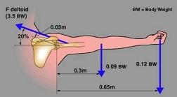
Απαγωγή 1/2
Η δύναμη αντίδρασης στην γληνοβραχιόνια άρθρωση είναι υπερτριπλάσια του βάρους του σώματος, σε θέση απαγωγής 90^{Ο} .
theshouldercenter.com

Slide 33
Απαγωγή 2/2
Πίεση στον υπερακάνθιο μυ.
Για την ίδια τροχιά, η φόρτιση στην απαγωγή είναι πολλαπλάσια (σχεδόν υπερδιπλάσια) από αυτή στη κάμψη.
Όριο ενόχλησης.
iloencyclopaedia.org

Slide 34
Αρθρικός Θύλακας 1/2
Λόγω της ανατομικής κατασκευής της γληνοβραχιόνιας άρθρωσης υπάρχει αστάθεια προς τα εμπρός, πίσω, μέσα ή/και κάτω.
Ο αρθρικός θύλακας είναι πολύ λεπτός και χαλαρός.
Είναι μεγάλος τόσο, ώστε θα μπορούσε να συμπεριλάβει έως και δύο κεφαλές βραχιονίου.
Οι ενισχυτικοί σύνδεσμοι είναι αδύνατοι :
προς τα επάνω: ο κορακοβραχιόνιος,
προς τα εμπρός: άνω, μέσος και κάτω γληνοβραχιόνιος,
προς τα πίσω: δεν υπάρχουν.

Slide 35
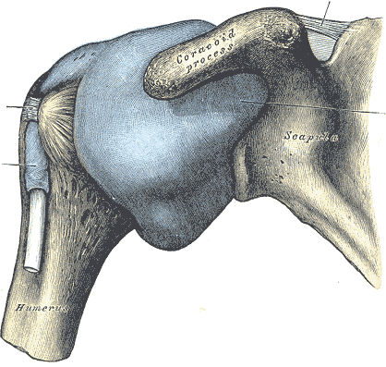
Αρθρικός Θύλακας 2/2
1
Άνω εγκάρσιος σύνδεσμος της ωμοπλάτης.
Υποτενόντιος ορογόνος θύλακας του υποπλατίου.
Εγκάρσιος σύνδεσμος του βραχιόνιου οστού.
Τενόντιο δικεφαλικό έλυτρο.
Κορακοειδής απόφυση
3
2
Ωμοπλάτη
4
Μασχαλιαίο κόλπωμα
Υποκορακοειδής ορογόνος θύλακας
Βραχιόνιο
“Gray327”, από Phyzome διαθέσιμο ως κοινό κτήμα

Slide 36
Αρθρική Κοιλότητα
Η κοιλότητα της άρθρωσης του ώμου επικοινωνεί με:
Τον υποτενόντιο θύλακα του υποπλατίου μυός.
Το έλυτρο του τένοντα της μακράς κεφαλής του δικεφάλου.
Τον υποκορακοειδή θύλακα.
Όταν το βραχιόνιο κρέμεται πλάι στο σώμα, στο κατώτερο μέρος του ώμου, ο αρθρικός θύλακας αναδιπλώνεται και σχηματίζεται το μασχαλιαίο κόλπωμα, που εξασφαλίζει «εφεδρικό χώρο» για τις κινήσεις της απαγωγής.

Slide 37
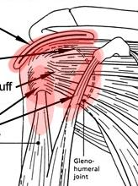
Φλεγμονώδεις Καταστάσεις
Δομές που παρουσιάζουν σύνδρομα υπέρχρησης.
Ακρωμιο κλειδική άρθρωση
1.Ορογονοθυλακίτιδα 2. Αρθρίτιδα 3. Τενοντίτιδα στροφέων 4. Τενοντίτιδα δικεφάλου
Κλείδα
Ακρώμιο
Ορογόνος θύλακας
Υπερκάνθιος
1
Υποπλάτιος
Ελάσσων στρογγύλος
2
Βραχιόνιο
3
Δικέφαλος μυς
4
Γληνο βραχιόνια άρθρωση
Δι κέφαλος
Ωμοπλάτη
Γληνο βραχιόνια άρθρωση
“Shoulderjoint”, από McZusatz διαθέσιμο ως κοινό κτήμα

Slide 38
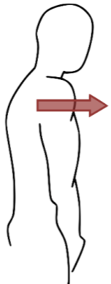
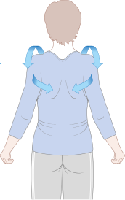
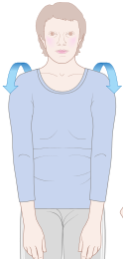
Αστάθεια
Με την αστάθεια στη γληνοβραχιόνια άρθρωση σχετίζεται:
Η περιορισμένη κίνηση της ωμοπλάτης
Η παρέκκλιση από την φυσιολογική κίνηση της ωμοπλατοθωρακικής άρθρωσης.
“Protraction Retraction”, από Osteomyoamare διαθέσιμο με άδεια CC BY 3.0
“Protraction Retraction”, από Osteomyoamare διαθέσιμο με άδεια CC BY 3.0
“Diagram showing how to do shoulder rolls after breast reconstruction surgery CRUK 151”, από Fæ διαθέσιμο με άδεια CC BY-SA 4.0

Slide 39
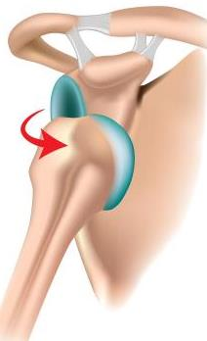
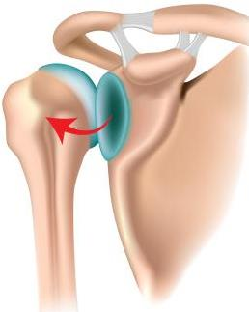
Εξάρθρημα 1/2
Η κινητικότητα είναι σε βάρος της σταθερότητας.
Το 45% των εξαρθρημάτων γίνονται στην γληνοβραχιόνια άρθρωση.
Α
Α. Φυσιολογική άρθρωση
Β. Οπίσθιο εξάρθρημα
Γ. Πρόσθιο εξάρθρημα.
Β
Γ
physioremedies.com

Slide 40
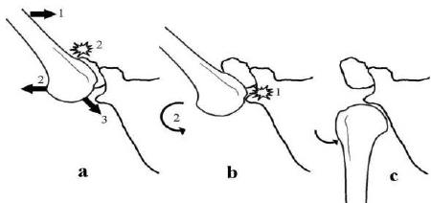
Εξάρθρημα 2/2
Β
Γ
Α
Δ.
Δ. Εξάρθρημα προς τα κάτω.
slideshare.net

Slide 41
Κινητικότητα 1/3
Για την πλήρη κινητικότητα του ώμου απαιτείται πλήρης κινητικότητα και συνεργασία των αρθρώσεων της ωμικής ζώνης.
Η κινητικότητα στην άρθρωση του ώμου είναι λίγο μεγαλύτερη στις γυναίκες από ότι στους άνδρες.
Η τροχιά της κίνησης ελαττώνεται αυξανομένης της ηλικίας του ατόμου.
Ο περιορισμός της κινητικότητας στην άρθρωση του ώμου είναι αντιστρόφως ανάλογος της φυσικής κατάστασης του ατόμου.
Για την εξυπηρέτηση της καθημερινότητας, η έλλειψη κινητικότητας σε μία οποιαδήποτε άρθρωση της ωμικής ζώνης δεν αποτελεί ιδιαίτερο πρόβλημα.

Slide 42
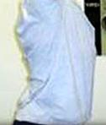
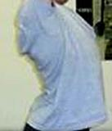
Κινητικότητα 2/3
Α .Φυσιολογική τροχιά σε όλες τις αρθρώσεις της ωμικής ζώνης.
Β. Περιορισμένη κινητικότητα στις αρθρώσεις της ωμικής ζώνης
Α
Γ. Περιορισμένη κινητικότητα στην ωμική ζώνη συνδιασμένη με υπερκινητικότητα στην οσφυϊκή και κατώτερη θωρακική μοίρα.
Γ.
Β.
t-nation.com

Slide 43
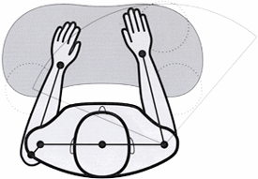
Κινητικότητα 3/3
Εάν είναι φυσιολογική η κινητικότητα της αυχενικής μοίρας της σπονδυλικής στήλης, του αντιβραχίου, του αγκώνα και του χεριού χαμηλά, το άτομο μπορεί να εξυπηρετηθεί με το βραχιόνιο να ευρίσκεται στο πλάι, για παράδειγμα στο φαγητό.
Ζώνη Δραστηριότητας
backshop.nl

Slide 44
Νευρομυϊκός έλεγχος
Η ενεργητική σταθερότητα εξαρτάται εξ ολοκλήρου από την ποιότητα της αισθητικής πληροφορίας.
Η σταθεροποίηση απαιτεί υγιή ιδιοδεκτικότητα και νευρομυϊκό έλεγχο.
Η ενδυνάμωση των μυών της ομάδας των στροφέων απλώς, δεν είναι αρκετή για την δυναμική σταθεροποίηση.
Η δυναμική σταθεροποίηση απαιτεί «κινητική νοημοσύνη».
Για την δυναμική σταθεροποίηση είναι απαραίτητη συνδυασμένη μυϊκή δραστηριότητα.

Slide 45
Σταθερότητα
Συγκεκριμένα ερεθίσματα, στους κατάλληλους μύες, προκαλούν τις επιδιωκόμενες απαντήσεις.
Με την επανάληψη της κίνησης:
Πυροδοτείται η ίδια αλυσίδα ερεθισμάτων και
Εγκαθίσταται η συνεργασία στο νευρικό σύστημα ασυνείδητα.
Παθητική Σταθεροποίηση
Σταθερότητα Γληνοβραχιόνιας Άρθρωσης
και
Ενεργητική Σταθεροποίηση

Slide 46
Συμπερασματικά
Η ενεργητική σταθερότητα απαιτεί:
Ικανοποιητική μυϊκή δύναμη και
Υγιές νευρικό σύστημα
Για να
Αναγνωρίζει και κατευθύνει κατάλληλα:
την κινητικότητα των αρθρώσεων και
την δραστηριότητα των μυών.

Slide 47
Μυϊκό Σύστημα
Μείζον Βραχιόνιο Ογκωμα
Υπερακάνθιος
Ελάσσων Στρογγύλος
Βραχιόνιο
Υπακάνθιος
Μακρά Κεφαλή Δικεφάλου
Μείζων Στρογγύλος
Πλατύς Ραχιαίος
Τρικέφαλος βραχιόνιος
“Arm shoulder gray”, από GifTagger διαθέσιμο ως κοινό κτήμα

Slide 48
Φυσικοθεραπευτική Παρέμβαση
Πληροφορίες όπως:
ποιοι μύες εργάζονται, με τι τύπο μυϊκής σύσπασης,
πότε ενεργοποιούνται και τι ενεργοποιούν,
με ποια μυϊκά συστήματα συνεργάζονται, πόσο έντονα και με τι διάρκεια,
είναι σημαντικές για τη κατανόηση :
της ενεργητικής σταθερότητας και
του μηχανισμού παρέκκλισης από τη φυσιολογική κίνηση,
ώστε να τεθούν οι στόχοι και ο σκοπός της φυσικοθεραπευτικής παρέμβασης.

Slide 49
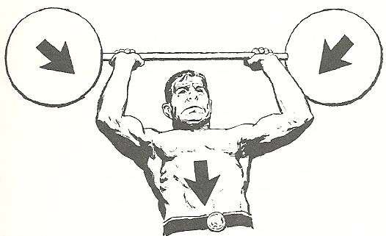
Σταθεροποίηση 1/2
Στις δυνάμεις που ασκούνται στην οσφυϊκή μοίρα εντάσσεται το βάρος του άνω κορμού, το προς διαχείριση βάρος και οι ροπές που δημιουργούνται.
chiro.org
Τα μυϊκά συστήματα του κορμού και της ωμικής ζώνης πρέπει να παρέχουν κατάλληλη σταθεροποίηση, ώστε να πραγματοποιηθεί η ανύψωση του βάρους.

Slide 50
Σταθεροποίηση 2/2
Σταθεροποίηση Κεντρικά
Απόδοση
Δύναμης και Ισχύος
περιφερικά

Slide 51
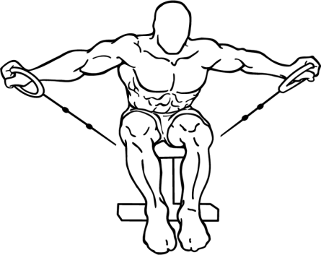
Σταθεροποίηση Κεντρικά 1/2
“Cable-seated-rear-lateral-raise-1”, από Sekiseiinko διαθέσιμο με άδεια CC BY-SA 3.0
“Cable-seated-rear-lateral-raise-1”, από Sekiseiinko διαθέσιμο με άδεια CC BY-SA 3.0

Slide 52
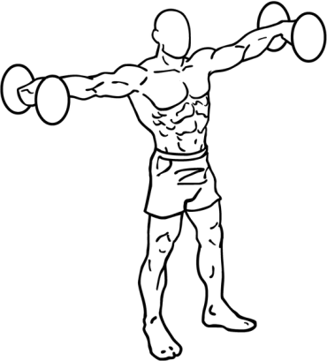
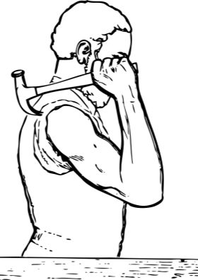
Σταθεροποίηση Κεντρικά 2/2
“Barbell-front-raises-1”, από Sekiseiinko διαθέσιμο με άδεια CC BY-SA 3.0
“Dumbbell-lateral-raises-1”, από Sekiseiinko διαθέσιμο με άδεια CC BY-SA 3.0
shoulder position for hammering από openclipart

Slide 53
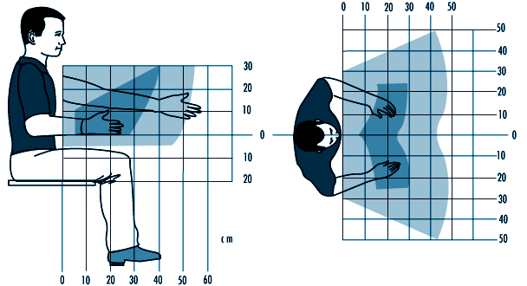
Τόξο Δραστηριότητας
Αποτελεί την περιοχή των μικρότερων δυνατών φορτίσεων.
ilocis.org

Slide 54
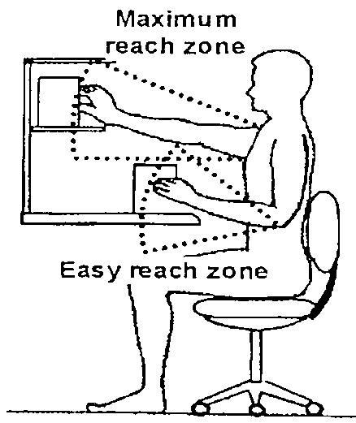
Τόξο Μικρής Επιβάρυνσης
Οι μικρότερες φορτίσεις για:
τον κορμό,
την οσφυϊκή μοίρα,
το άνω άκρο,
αναφέρονται στον χώρο που αναπτύσσεται κατευθείαν εμπρός από τον κορμό, όπως σημειώνεται στο σχήμα.
Ζώνη Μέγιστης Απομάκρυνσης
Ζώνη Εύκολης προσέγγισης
slideshare.net

Slide 55
Ουδέτερη Ζώνη
Ζώνη μικρότερης επιβάρυνσης, φόρτισης, για την γληνοβραχιόνια άρθρωση.
randyfaircloth.com

Slide 56
Γληνοβραχιόνια Άρθρωση
Στο διάγραμμα απεικονίζεται – για γυναίκες και άνδρες-το ποσοστό ενέργειας που καταναλώνεται κατά την κάμψη στη γληνοβραχιόνια άρθρωση. με 1 kg βάρος, σε σχέση με την μέγιστη δυνατότητα των μυών.
iloencyclopaedia.org

Slide 57
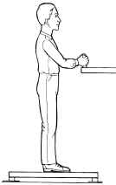
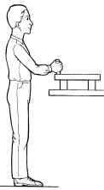
Γληνοβραχιόνια Άρθρωση / Φόρτιση
Περιορισμός υπακρωμιακού διαστήματος
Προσαρμογή
ύψους
Μοχλοβραχίονας αντίστασης
danmacleod.com

Slide 58
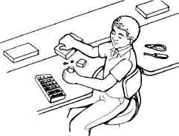
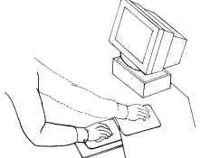
Επαγγελματικές Δραστηριότητες
danmacleod.com

Slide 59
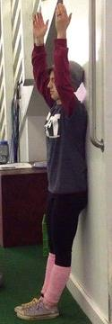
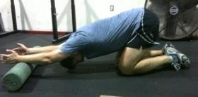
Θεραπευτική Πρόταση
Α. Γληνοβραχιόνια άρθρωση, κινητικότητα περιορισμένη. Επομένως υπάρχει προβληματική κινητικότητα σε όλες τις αρθρώσεις του ώμου. Β. Άσκηση ελαστικότητας και συντονισμού των μυών του κορμού και της ωμικής ζώνης.
Α
Β
mytrainerchris.files.wordpress.com
mytrainerchris.files.wordpress.com

Slide 60
Χρόνιος Πόνος
Ας σημειωθεί ότι:
Σε χρόνιο μυοσκελετικό πόνο στην ωμική ζώνη, συμπεριφορική – γνωσιακή θεραπεία απέδωσε καλύτερα αποτελέσματα από άλλες θεραπευτικές προσεγγίσεις και βοήθησε κάποια άτομα να επιστρέψουν στην εργασία.

Slide 61
Τέλος Ενότητας

Slide 62
Σημειώματα

Slide 63
Σημείωμα Αναφοράς
Copyright Τεχνολογικό Εκπαιδευτικό Ίδρυμα Αθήνας, Δωροθέα Μακρυγιάννη 2014. Δωροθέα Μακρυγιάννη. «Βιολογική μηχανική – Εργονομία (Θ). Ενότητα 8: Αρθρώσεις άνω άκρων (α’ μέρος) ». Έκδοση: 1.0. Αθήνα 2014. Διαθέσιμο από τη δικτυακή διεύθυνση: ocp.teiath.gr.

Slide 64
Σημείωμα Αδειοδότησης
Το παρόν υλικό διατίθεται με τους όρους της άδειας χρήσης Creative Commons Αναφορά, Μη Εμπορική Χρήση Παρόμοια Διανομή 4.0 [1] ή μεταγενέστερη, Διεθνής Έκδοση. Εξαιρούνται τα αυτοτελή έργα τρίτων π.χ. φωτογραφίες, διαγράμματα κ.λ.π., τα οποία εμπεριέχονται σε αυτό. Οι όροι χρήσης των έργων τρίτων επεξηγούνται στη διαφάνεια «Επεξήγηση όρων χρήσης έργων τρίτων».
Τα έργα για τα οποία έχει ζητηθεί άδεια αναφέρονται στο «Σημείωμα Χρήσης Έργων Τρίτων».
[1] http://creativecommons.org/licenses/by-nc-sa/4.0/
Ως Μη Εμπορική ορίζεται η χρήση:
που δεν περιλαμβάνει άμεσο ή έμμεσο οικονομικό όφελος από την χρήση του έργου, για το διανομέα του έργου και αδειοδόχο
που δεν περιλαμβάνει οικονομική συναλλαγή ως προϋπόθεση για τη χρήση ή πρόσβαση στο έργο
που δεν προσπορίζει στο διανομέα του έργου και αδειοδόχο έμμεσο οικονομικό όφελος (π.χ. διαφημίσεις) από την προβολή του έργου σε διαδικτυακό τόπο
Ο δικαιούχος μπορεί να παρέχει στον αδειοδόχο ξεχωριστή άδεια να χρησιμοποιεί το έργο για εμπορική χρήση, εφόσον αυτό του ζητηθεί.

Slide 65
Επεξήγηση όρων χρήσης έργων τρίτων
©
Δεν επιτρέπεται η επαναχρησιμοποίηση του έργου, παρά μόνο εάν ζητηθεί εκ νέου άδεια από το δημιουργό.
διαθέσιμο με άδεια CC-BY
Επιτρέπεται η επαναχρησιμοποίηση του έργου και η δημιουργία παραγώγων αυτού με απλή αναφορά του δημιουργού.
διαθέσιμο με άδεια CC-BY-SA
Επιτρέπεται η επαναχρησιμοποίηση του έργου με αναφορά του δημιουργού, και διάθεση του έργου ή του παράγωγου αυτού με την ίδια άδεια.
διαθέσιμο με άδεια CC-BY-ND
Επιτρέπεται η επαναχρησιμοποίηση του έργου με αναφορά του δημιουργού.
Δεν επιτρέπεται η δημιουργία παραγώγων του έργου.
διαθέσιμο με άδεια CC-BY-NC
Επιτρέπεται η επαναχρησιμοποίηση του έργου με αναφορά του δημιουργού.
Δεν επιτρέπεται η εμπορική χρήση του έργου.
διαθέσιμο με άδεια CC-BY-NC-SA
Επιτρέπεται η επαναχρησιμοποίηση του έργου με αναφορά του δημιουργού
και διάθεση του έργου ή του παράγωγου αυτού με την ίδια άδεια.
Δεν επιτρέπεται η εμπορική χρήση του έργου.
διαθέσιμο με άδεια CC-BY-NC-ND
Επιτρέπεται η επαναχρησιμοποίηση του έργου με αναφορά του δημιουργού.
Δεν επιτρέπεται η εμπορική χρήση του έργου και η δημιουργία παραγώγων του.
διαθέσιμο με άδεια
CC0 Public Domain
Επιτρέπεται η επαναχρησιμοποίηση του έργου, η δημιουργία παραγώγων αυτού και η εμπορική του χρήση, χωρίς αναφορά του δημιουργού.
διαθέσιμο ως κοινό κτήμα
Επιτρέπεται η επαναχρησιμοποίηση του έργου, η δημιουργία παραγώγων αυτού και η εμπορική του χρήση, χωρίς αναφορά του δημιουργού.
χωρίς σήμανση
Συνήθως δεν επιτρέπεται η επαναχρησιμοποίηση του έργου.

Slide 66
Διατήρηση Σημειωμάτων
Οποιαδήποτε αναπαραγωγή ή διασκευή του υλικού θα πρέπει να συμπεριλαμβάνει:
το Σημείωμα Αναφοράς
το Σημείωμα Αδειοδότησης
τη δήλωση Διατήρησης Σημειωμάτων
το Σημείωμα Χρήσης Έργων Τρίτων (εφόσον υπάρχει)
μαζί με τους συνοδευόμενους υπερσυνδέσμους.

Slide 67
Χρηματοδότηση
Το παρόν εκπαιδευτικό υλικό έχει αναπτυχθεί στo πλαίσιo του εκπαιδευτικού έργου του διδάσκοντα.
Το έργο «Ανοικτά Ακαδημαϊκά Μαθήματα στο Πανεπιστήμιο Αθηνών» έχει χρηματοδοτήσει μόνο την αναδιαμόρφωση του εκπαιδευτικού υλικού.
Το έργο υλοποιείται στο πλαίσιο του Επιχειρησιακού Προγράμματος «Εκπαίδευση και Δια Βίου Μάθηση» και συγχρηματοδοτείται από την Ευρωπαϊκή Ένωση (Ευρωπαϊκό Κοινωνικό Ταμείο) και από εθνικούς πόρους.

